Slide 1
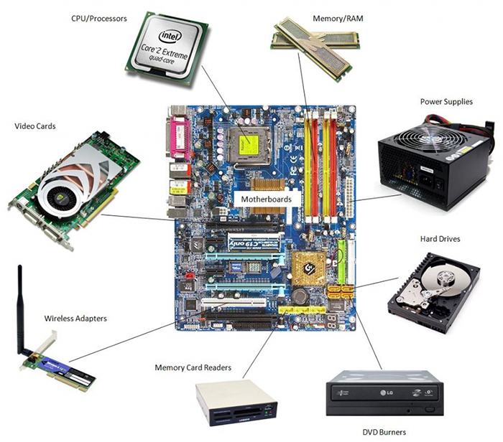
WELLCOME

Slide 2
পরিচিতি
মোঃ হাবিবুর রহমান
সহকারি অধ্যাপক(পদার্থ বিজ্ঞান)
হরিনাদী ফাযিল মাদ্রাসা
ফুলপুর,ময়মনসিং হ
মোবাইল-০১৯৮৯২১৯৪৫২
ইমেইল-hrf20t@gmail.com
বিষয়ঃ তথ্য ও যোগাযোগ প্রযুক্তি
শ্রেণিঃ 9ম-১০ম
অধ্যায়ঃ দ্বিতীয়
পাঠ শিরোনামঃ ট্রাবলশুটিং হার্ডওয়ার-৩
সময়ঃ 45 মিনিট28 এপ্রিল.,

Slide 3
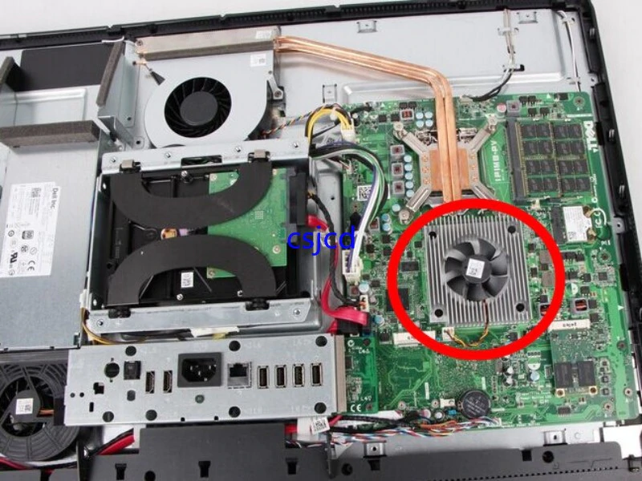
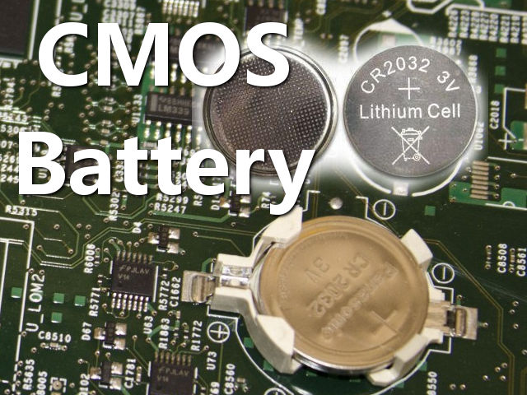
ছবিতে কি দেখতে পাচ্ছ ?

Slide 4

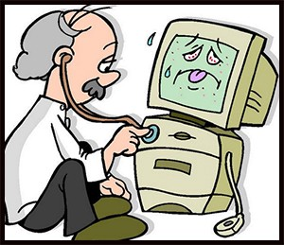
পাঠ ঘোষনা
কম্পিউটার সাধারণ ট্রাবলশুটিং

Slide 5
শিখনফল
এই পাঠ শেষে শিক্ষার্থীরা ------
১।কম্পিউটার ঘন ঘন রিস্টার্ট হওয়ার কারণ ব্যাখ্যা করতে পারবে ।
২।কম্পিউটারের মেটাল অংশ স্পর্শ করলে কেন শক করে তা বিশ্লষণ করতে পারবে ।
৩।কম্পিউটারের তারিখ এবং সময় ঠিক কেন থাকেনা তা অনুশান্ধান করতে পারবে ।

Slide 6

সমস্যা-৭
কম্পিটার ঘন ঘন রিবুট/ রিস্টারর্ট হয়ে যায় ।

Slide 7
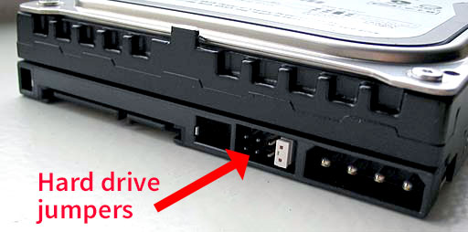
সমাধান-২
সঠিকভাবে জাম্পার সেটিং করতে হবে ।

Slide 8
সমাধান-১
(ক)CPU –এর উপর কুলিং ফেনটি ঘুরে কিনা তা দেখতে হবে । প্রয়োজনে নতুন ফেন স্থাপন করতে হবে ।
(খ) কম্পিউটার চলা কালে CPU এর পিছনের কেসিং ফেন টি ঘুরে কি না তা চেক করতে হবে । প্রয়োজনে নতুন ফেন স্থাপন করতে হবে ।

Slide 9
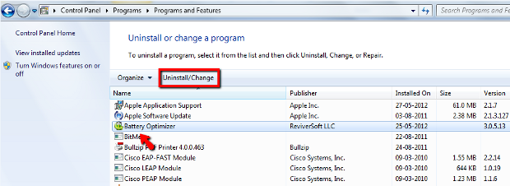
সমাধান-২
(ক)ভাইরাস থাকলে এমন হতে পারে ।আপগ্রেড এন্টিভাইরাস দ্বারা ড্রাইভার ক্লিন করতে হবে ।
(খ)নতুন সফটওয়াররের কারনে এমন হতে পারে । সফটওয়ারটি আনইনস্টল করতে হবে ।

Slide 10
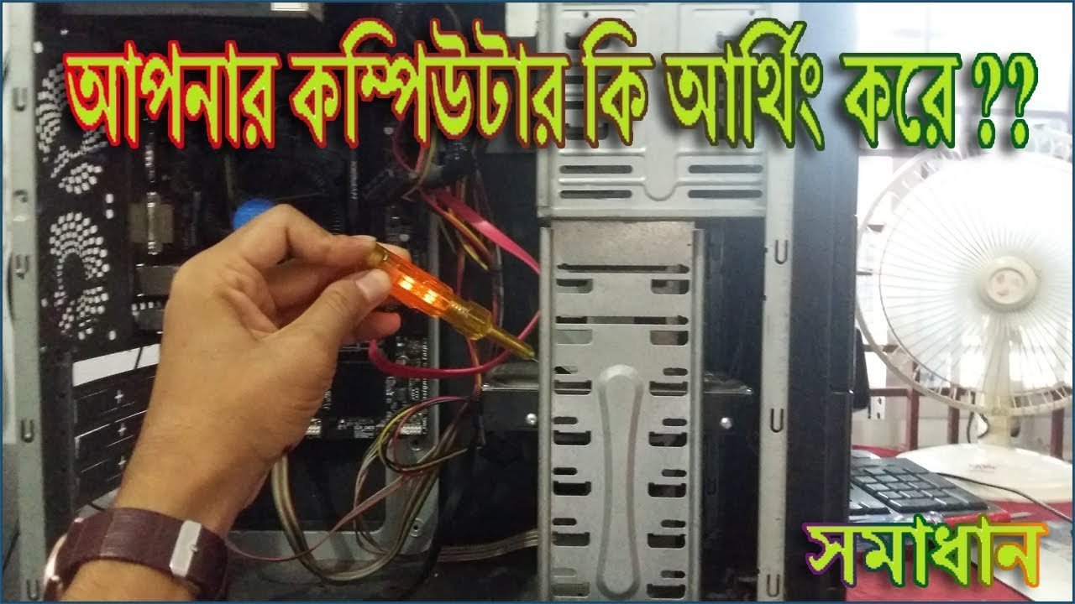
সমস্যা-৮
কম্পিউটারের মেটাল অংশ স্পর্শ করলে শক করে

Slide 11
সমাধান-১
কম্পিউটারটি হয়ত আর্থিং করা নেই । দক্ষ ইলেকট্রিয়ান দ্বারা আর্থিং করিয়ে নিতে হবে ।

Slide 12
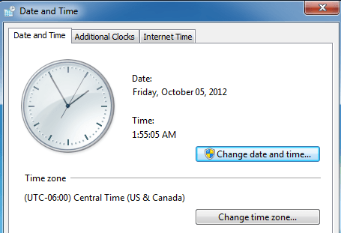
সমস্যা-৯
কম্পিউটারে তারিখ এবং সময় ঠিক থাকে না ।

Slide 13
সমাধান-১
মাদারবোর্ডে সংযুক্ত CMOS এর ব্যাটারিটি কার্যক্ষমতা হারালে এমন হয় ।নতুন ব্যাটারি মাদারবোর্ডে লাগাতে হবে ।

Slide 14
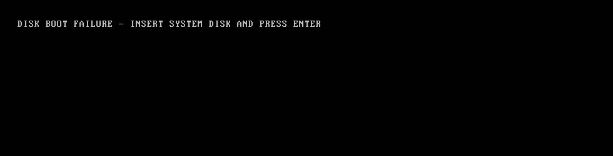
সমস্যা-১০
Boot Disk failure or Hard disk not found মেসেজ দেখায়

Slide 15
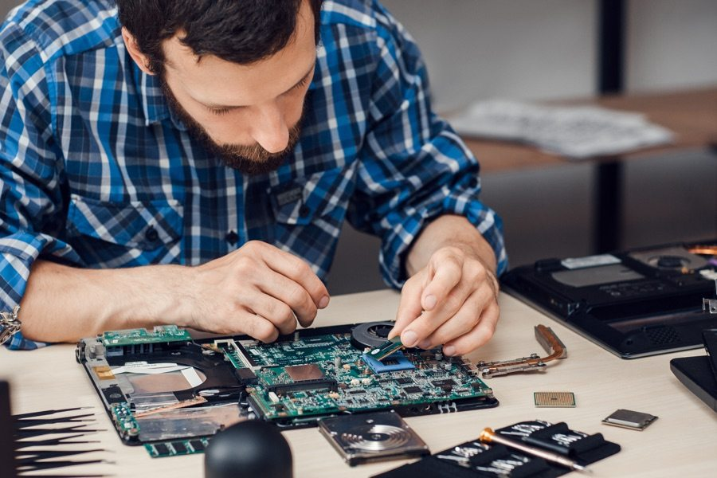
সমাধান-১
মাদারবোর্ড এবং হার্ডডিস্ক ড্রাইভের সাথে সংযুক্ত ডেটা ক্যাবল এবং পাওয়ার সাপ্লাই ইউনিট থেকে হার্ড্ডিস্কে সংযুক্ত ক্যাবলটি লুজ আছে কিনা তা প্রত্যক্ষ করে সঠিক ভাবে কানেক্ট করতে হবে ।

Slide 16
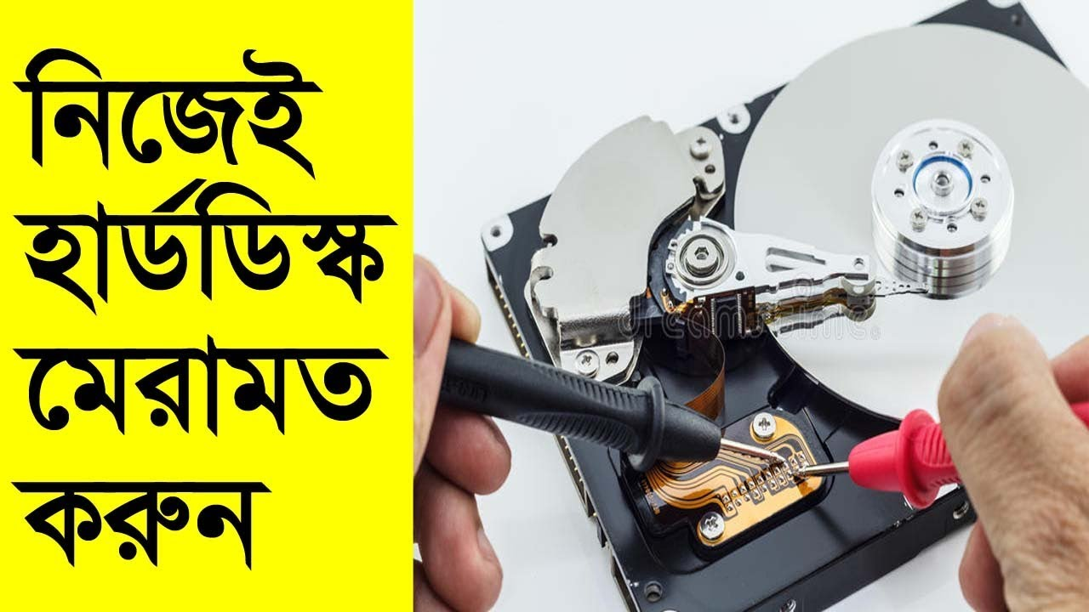
সমাধান-৩
বায়োসে প্রবেশ করে হার্ড্ডিস্ক ড্রাইভটিকে বায়োসের অপশন থেকে অটো কিংবা ম্যানুয়ালি ডিটেক্ট করে কি না তা দেখতে হবে ।ভালো কম্পিউটারে হার্ড্ডিস্কটিকে লাগিয়ে দেখতে হবে । কাজ না করলে নতুন লাগাতে হবে ।

Slide 17
একক কাজঃ(5মিঃ)
১। CMOS কি ?
২।আর্থি কি ?

Slide 18
জোড়ায় কাজঃ(১০মিঃ)
১।সফটওয়ার আনইনস্টলের প্রয়োজনীয়তা ব্যাখ্যা কর ।

Slide 19
দলীয় কাজঃ(১৫মিঃ)
.১। Hard disk not found মেসেজ কেন দেখায় ?

Slide 20
মূল্যায়ন
.১। কম্পিউটারে রিস্টার্ট দেওয়ার প্রয়োজনীয়তা ব্যাখ্যা কর ।
২।কম্পিউটারে দিন তারিখ পরিবর্তন করার জন্য কোথায় যেতে হয় ।

Slide 21
বাড়ির কাজ
১। অন লাইন থেকে কিভাবে ট্রাবলঅশুটিং সমাধান করবে তা বিস্তারিত লিখে আনবে ।

Slide 22
ধন্যবাদ

